Slide 1
TÜRKİYE’DE TÜTÜN İLE MÜCADELEDE HEKİM VE SAĞLIK ÇALIŞANLARININ ROLÜ

Slide 2
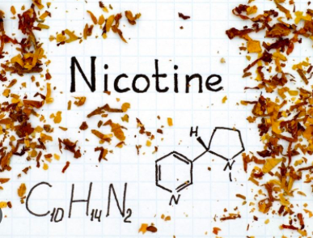
1828 yılında nikotinin izolasyonu ve zehirli olduğunun gösterilmesine kadar şifalı olarak bilinmekteydi.
Bu bitkinin olumsuz etkileri 1836 yılında bir hekim tarafından bildirilmiş olmakla beraber hekimlerin çoğu tütün kullanıyordu.

Slide 3
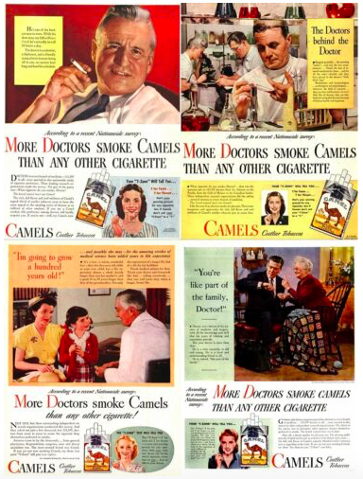
19. yüzyılda tütün şirketleri, doğrudan hekimlerin kullanıldığı reklamlar aracılığı ile markalarının güvenli olduğuna dair algı yaratmaya çalıştılar.

Slide 4
Hekimler, tütün kullanma davranışı üzerine en etkili bireysel ve toplumsal değişikliklere neden olanların başında gelir.
1962 de Londra Kraliyet Hekimler birliği artan sigara ve hastalıklar ilişkisine dayanarak sigara içimi ile ilgili ilk raporunu yayımlıyor,
Hekimler hem sigara bırakmaya başlıyor,
Hem de hükümete tütün karşıtı etkinlikler ve sağlık eğitimi için baskı yapmaya başlıyor,
1964’te ABD Halk Sağlığı Kurumu, sigaranın sağlık etkilerine ilişkin ilk raporunu yayımladı.
Bu rapor, tütün kullanmayan ve tütün kontrolünde kurumlarla iş birliği yapan hekim modelinin başlangıcı kabul edilir.
Notes:
Bu slayt, 1950’lerden itibaren sigara ve hastalık ilişkisine dair bilimsel kanıtların güçlenmesiyle birlikte, hekimlerin tütün kullanımını destekleyen bir tutumdan tütün kontrolünün liderliğini üstlenen bir role nasıl geçtiğini göstermektedir. 1962 İngiltere ve 1964 ABD raporları, modern tütün kontrol hareketinin bilimsel temelini oluşturmuş, doktorlar hem kişisel olarak sigarayı bırakmış hem de devletleri politika üretmeye teşvik eden önemli aktörler haline gelmiştir.

Slide 5
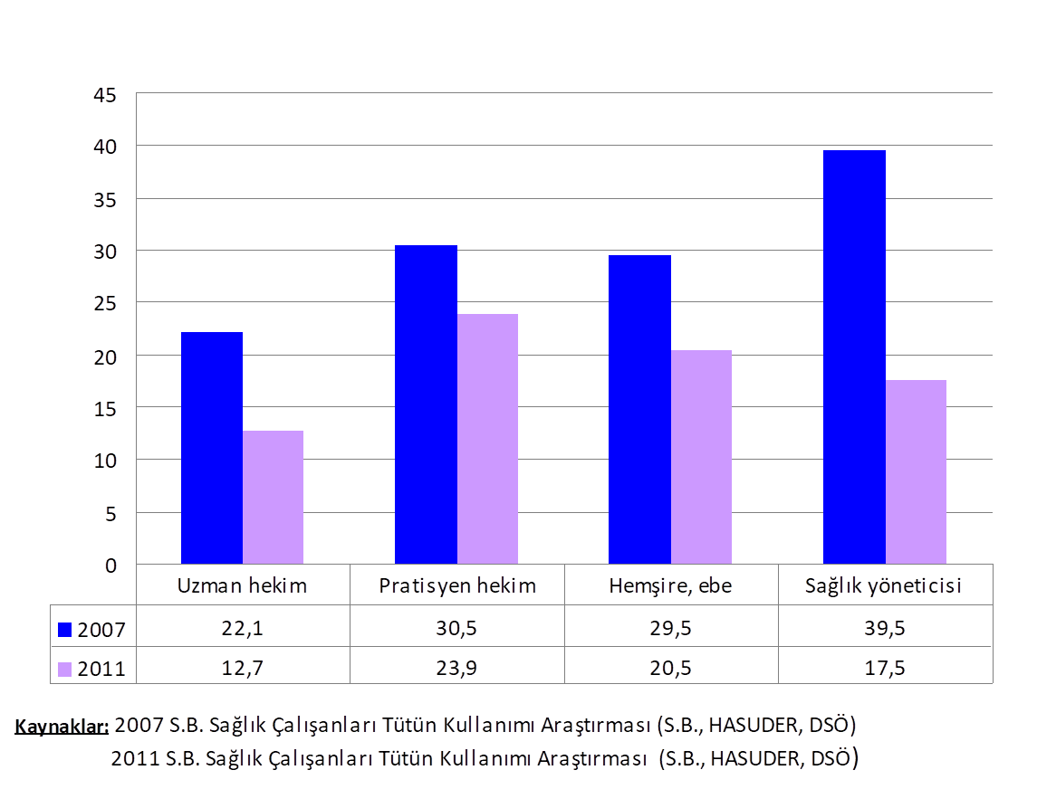
Sağlık Çalışanlarında Meslek
Gruplarına Göre Tütün Kullanımı
(2007-2011)

Slide 6
Doktorlar arasında sigara içme oranı çeşitli çalışmalarda;
Bosna Hersek’te %40
Yunanistan’da %38,6
Çin’de %36
Fransa’da %32
talya’da %28
Japonya’da %20
Portekiz’ de % 18,9
Almanya’da %18
Danimarka’da %15
Finlandiya’da %13
İngiltere’de %4
Hodgetts G, FMC Family Practice. 2004;5(1):12.
Sotiropoulos A,Public Health. 2007;121(5):333-40.
Yan J Nicotine & Tobacco Research. 2008;10(4):737-44.
Ravara SB BMC Public Health. 2011;11(1):720.

Slide 7
Türkiye’de Tütün Kullanımı Neden Önemli?
- Türkiye’de her yıl yaklaşık 85.000 kişi tütüne bağlı hastalıklar nedeniyle hayatını kaybediyor.
- Tütün, KOAH, kanserler, kalp-damar hastalıklarının en önemli nedeni.
- Sağlık çalışanları, toplumun en güvenilir bilgi kaynağı olarak değişimin ana aktörüdür.

Slide 8
Hekimler ve Sağlık Çalışanları Neden Bu Mücadelede Ana Güç?
- Her gün milyonlarca insan sağlık hizmeti alıyor → her muayene bir temas ve bırakma için bilgilendirme fırsatı.
- Hastaların büyük bölümü sağlık çalışanlarının önerisiyle bırakmayı deniyor.
- Klinik müdahaleler kısa fakat çok etkili: %40’a kadar bırakma girişimi artışı.

Slide 9
Hekimlerin Tütün Kontrolündeki Rol ve Sorumlulukları
Hastalarına tütün bağımlılığı hakkında bilgi vermek ve tedavisi konusunda destek sunmak.
Tütün bağımlılığı tedavisi uygulamak.
Tütün kontrol çalışmalarına etkin katılım ve destek sağlamak.

Slide 10
1. Tütün Kullanımını Rutin Olarak Sormak
- Her muayenede tütün ürünleri hakkında mutlaka soru sorulmalıdır.
- Sadece sigara değil: sarma, nargile, elektronik sigara, ısıtılmış tütün ürünleri de sorulmalıdır.
2. 30 Saniyelik Kısa Müdahale (VBA)
DSÖ’nün önerdiği en etkili ve en pratik yöntemdir.
3 adım: (1) Tavsiye et
(2) Destekleyici mesaj ver
(3) Nasıl yardım edebileceğini açıkla.
- 30 saniyelik bu öneri, bırakma girişimini ciddi ölçüde artırır.
3. Motivasyon Artırma: 5A ve 5R
- 5A: Sor – Bilgilendir – Değerlendir – Yardım Et – Düzenli İzle.
- 5R: Kararsız kişilere yönelik motivasyon yöntemi (Riskler, Faydalar, Engel ve Tekrar Hatırlatma).
- Sağlık çalışanlarının bu yaklaşımı hastanın bırakma konusundaki motivasyonunda temel araçlarıdır.

Slide 11
SİGARA BIRAKMA TEDAVİSİNDE KULLANILAN YÖNTEMLERİN ETKİNLİĞİ
Yöntem | Tahmini Hedef Kitle | Bırakmaya Etkisi
Kısa Klinik Müdahale | 15 yaş ve üzeri tüm tütün ürünü kullanıcılarının %30’u | %2
Ücretsiz Danışma Hatları (Quitline) | 15 yaş ve üzeri tüm tütün ürünü kullanıcılarının %5’i | %5
Ücretsiz Mesaj Programları (SMS) | 15 yaş ve üzeri tüm tütün ürünü kullanıcılarının %3.5’i | %4
Nikotin Replasman Tedavisi (NRT) | 15 yaş ve üzeri tüm tütün ürünü kullanıcılarının %5’i | %6
Bupropion | — | %7
Vareniklin | — | %15
*WHO, The Global Investment Case For Tobacco Cessatıon,2021.
Notes:
Hekimlerin kısa klinik müdahalesi sırasında sigarayı bırakmalısınız demeleri %2 bırakmaya etkilidir.

Slide 12
Sağlık Çalışanlarının Bırakma Hizmetlerindeki Aktif Rolü
A. Sigara Bırakma Poliklinikleri (SBP)
Uzman ekiplerle kapsamlı danışmanlık sunulur.
Karbonmonoksit ölçümü, bağımlılık düzeyi değerlendirmesi yapılır.
Hekim, hemşire ve psikologların birlikte görev aldığı, her hastanın ihtiyaçlarına göre şekillenen bütüncül ve multidisipliner bir yaklaşım uygulanmaktadır.
Türkiye’de son 1 yılda sigara bırakma polikliniği sayısı iki kat artırılmıştır.
Farmakoterapi (NRT, vareniklin, bupropion,sitizin) başlanabilir
B. Birinci basamak hizmetleri
Aile hekimlerinin kısa müdahale ve yönlendirme rolü.
Yeni düzenlemeyle birlikte aile hekimliklerinde de sigara bırakma hizmeti sunulabilmesinin önü açılmış, böylece aile hekimlerine tütünle mücadelede daha aktif ve erişilebilir bir danışmanlık rolü üstlenme imkânı sağlanmıştır.

Slide 13
Sağlık Çalışanlarının Bırakma Hizmetlerindeki Aktif Rolü
C. ALO 171 Bırakma Hattı
Türkiye’nin ulusal bırakma hattıdır.
Danışmanlar, kişilere bırakma planı hazırlamada destek olur.
D. Dijital sağlık uygulamaları
Online sigara bırakma poliklinikleri
DSÖ 2024 rehberine uygun dijital destek (SMS, mobil uygulamalar)

Slide 14
Elektronik Sigara ve Yeni Nesil Ürünlerde Sağlık Çalışanının Rolü
Elektronik sigara ve yeni nesil tütün ürünleri (nikotin keseleri, puff vs.) bırakma aracı değildir → DSÖ klinik kullanımını KESİNLİKLE önermiyor.
Sağlık çalışanları gençler için riskleri anlatmalıdır.
Aromalı ürünlerin cazibesine karşı bilinçlendirme yapılmalıdır.

Slide 15
Koruyucu Rol: Pasif Maruziyetin Önlenmesi
Hastaneler tamamen dumansız alanlardır.
Çocuk parkları, okul bahçeleri, toplu taşıma alanları yasaklıdır.
Sağlık çalışanları topluma doğru bilgi sağlayarak uygulamayı güçlendirir.

Slide 16
Çocuk ve Gençleri Koruma: Sağlık Çalışanlarının Önleme Rolü
Okullarda, gençlik merkezlerinde eğitimlere katılmak.
Elektronik sigara ve tek kullanımlık ürünlere karşı farkındalık oluşturmak.
Pediatrik kliniklerde ebeveyn sigara kullanımının etkilerini anlatmak.
Gençlerde risk iletişimi: aromalı ürünler, sosyal medya manipülasyonu konusunda bilgilendirmek.

Slide 17
Kronik Hastalık Yönetiminde Tütünün Rolünü Vurgulama
KOAH, kanser, kardiyovasküler hastalıklar, diyabet vb. kontrolünde sigara bırakma temel tedavidir.
Reçete yazmadan önce sigara bırakmayı değerlendirmek. (DSÖ’nün önerdiği “tütün öncelikli bakım modeli”)
Farmakoterapinin bırakma tedavisindeki yeri hakkında bilgi vermek.
Notes:
DSÖ’nün geliştirdiği Tütün Öncelikli Bakım Modeli, birinci basamak sağlık sistemlerinde tütün bırakma hizmetlerinin rutin, sistematik ve klinik bakımın bir parçası hâline getirilmesi için oluşturulan kapsamlı bir hizmet modelidir.
Bu modelin temel amacı:
Her sağlık profesyonelinin, her hastayla temasında tütün kullanımını sorgulaması, bırakmaya teşvik etmesi ve kanıta dayalı tedaviye yönlendirmesidir.
Bu yaklaşım, tütün kullanımını önlenebilir ölümler arasında birinci sırada gördüğü için birinci basamakta öncelikli bir hizmet olarak ele alır.

Slide 18
Türkiye’nin Programlarında Sağlık Çalışanlarının Yeri
A. Ulusal Tütün Kontrol Programı
Sağlık çalışanları için sürekli eğitim içeriği oluşturulması.
5A/5R standartlarının uygulanması.
B. Tütünle Mücadele Timleri
Halkın yoğun bulunduğu meydanlar, AVM’ler ve kamusal alanlarda tütünle mücadele farkındalığı oluşturmak, dumansız hava sahası bilgilendirmesi yapmak ve sigara bırakma hizmetlerine yönlendirme sağlamak amacıyla sahada görev yapan ekiplerdir.
C. Mobil Sigarayı Bırakma Kliniklerinin Rolü
Sigara bırakma danışmanlığı ve tedavi hizmetlerini sağlık kuruluşlarına erişimi kısıtlı bölgelere taşıyan, sahada gezici olarak hizmet sunan birimlerdir. Dezavantajlı bölgelere erişimin artırılmasını amaçlıyor.

Slide 19
Hekimlerin Rol Model Oluşturması
Hekim tütün kullanımının toplum üzerinde çok güçlü etkisi bulunmaktadır.
Elinde sigara olan bir hekimin ‘bırakmalısın’ demesi hastada karşılık bulmaz; çünkü hekim kendi davranışıyla mesajını gölgeler. Araştırmalar gösteriyor ki sigara içen bir hekimin bırakmayı teşvik etme etkisi belirgin şekilde düşüyor.
Bu nedenle hekimlerin tütünsüz bir yaşamı benimsemesi, söylediklerinin güvenilirliğini, etkisini ve ikna gücünü kat kat artırır.
* Bilir, N. Smoking Behaviour and Attitudes, 1995

Slide 20
ÖZETLE
Hekim olarak ;
Her fırsatta sigara durumunu sor
Sağlık ekibinin tümünü dahil et
Bırakma isteğini değerlendir
Kendi kendine yardım materyalleri sağla
Sigara bırakma merkezlerine sevk et

Slide 21
Hastaların durumu
  SİGARA KULLANAN HASTALAR;
  %70 sigarayı bırakmayı ister
  %44 her yıl sigara bırakmayı dener
  %4-7’si bırakmayı başarır
  Tıbbi destek ile bırakma %30-40’lara çıkarılabilir
* Treating Tobacco Use and Dependence, 2008 Update, US DHSS,

Slide 22
Sağlık Kurumlarında Dikkat Edeceklerimiz
Sigaraya hayır posterleri...
Sağlık kurumunda sigara içiminin yasaklanması
Hastanın sigara durumunun rutin olarak sorgulanması
Sigara içenlerin dosyalarına işaret konulması
İsteyenlere yardım amaçlı broşürler bulundurma
Bekleme salonunda sigara bırakmaya yardım danışma hattı ALO 171 afişinin bulunması
....................

Slide 23
PASİF TÜTÜN MARUZİYETLERİ RİSKLERİ ve KORUNMA YOLLARI

Slide 24
PASİF TÜTÜN MARUZİYETLERİ TANIMLAR
Pasif içicilik, pasif sigara içme terimlerinin ilk kullanımı 1970’li yıllara dayanmaktadır. Yine çevresel tütün dumanı terimi de 1974’li yıllarda tanımlanmış ve kullanılmıştır.
Çevresel tütün dumanı; aktif olarak sigara içilmesi sırasında ortama yayılan dumandır.
Pasif etkilenim ise; kendi sigara içmediği halde kişinin çevresel tütün dumanına maruz kalmasıdır.
Notes:
Pasif etkilenim, pasif içicilik kişi kendi sigara içmediği halde bulunduğu ortamda çevresel tütün dumanına yani başkasının içtiği sigara sumanına maruz kalmasıdır.

Slide 25
PASİF TÜTÜN MARUZİYETLERİ TANIMLAR
Pasif içicilik
Pasif etkilenim
Çevresel sigara dumanı maruziyeti
İstemsiz sigara içimi
İkinci el sigara dumanı (İESD) maruziyeti
Son yıllarda ikinci el sigara dumanı (İESD) maruziyeti terimi daha çok tercih edilmektedir, çünkü pasif tütün maruziyeti ile ilgili yapılan çalışmalar günümüzde üçüncü (ÜESD) hatta dördüncü el sigara dumanı(DESD) maruziyeti olarak ifade edilen durumları ortaya çıkarmıştır.
Bütün bu terimlerle anlatılmak istenilen şey aslında ortak; sigara ya da herhangi bir tütün ürünü kullanmayan kişinin, bunları kullanan kişilerin bu eyleminden dolayı, direkt ya da dolaylı olarak sigara ve diğer tütün ürünlerinin zararına maruz kalmasıdır.
Notes:
Pasif içicilik, pasif etkilenim, çevresel sigara dumanı maruziyeti, istemsiz sigara içimi, İkinci el sigara dumanı (İESD) maruziyeti, sigara ya da herhangi bir tütün ürünü kullanmayan kişinin, bunları kullanan kişilerin bu ürünleri kullanması nedeniyle direkt ya da dolaylı olarak sigara ve diğer tütün ürünlerinin zararına maruz kalmasıdır.

Slide 26
PASİF TÜTÜN MARUZİYETLERİ TANIMLAR
Dünyada en sık kullanılan/içilen/tüketilen tütün ürünü sigaradır.
Bu sunumda da ‘’PASİF TÜTÜN MARUZİYETLERİ’’ başlığı altında gerek Dünya’da gerekse Türkiye’de en fazla kullanılan tütün ürünü olan sigara dumanı maruziyeti, üç alt başlıkta anlatılacaktır.
Bunlar :
1. İkinci el sigara dumanı (İESD) ve maruziyeti
2.Üçüncü el sigara dumanı (ÜESD) ve maruziyeti
3.Dördüncü el sigara dumanı (DESD) ve maruziyeti

Slide 27
İKİNCİ EL SİGARA DUMANI (İESD)
İESD; aktif sigara içimi sırasında çevreye yayılan dumandır.
Sigara dumanı dünya genelinde en önemli ev içi hava kirliliği nedenidir.
Sigara dumanında 7000’den fazla kimyasal madde olup bunlardan en az
250’si zararlı ve 50’den fazlası da kansorejendir.
İkinci el sigara dumanı da çok sayıda toksik ve kanserojen madde içeren bir karışımdır.
İkinci el sigara dumanındaki (İESD) komponentlerin çevresel konsantrasyonunu;
-ortamda sigara içen kişi sayısı,
-kişilerin sigara içme özellikleri,
-ortamın büyüklüğü ve
-sigara içilen ortamın havalandırma olanakları belirler.
Notes:
Yukarıdaki bilgilerin okunması yeterlidir.

Slide 28
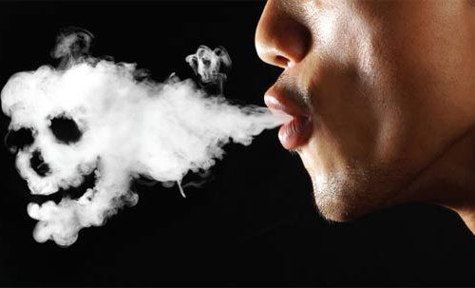
İKİNCİ EL SİGARA DUMANI (İESD)
İESD;
-sigarayı içen kişi tarafından dışarıya üflenen ana akım dumanı,
-içe çekilmeyen sigaranın ucundan çıkan yan akım dumanı
Notes:
İkinci el sigara dumanında sigarayı içen kişi tarafından dışarıya üflenen duman ANA AKIM DUMANI,
-içe çekilmeyen sigaranın ucundan çıkan duman da YAN AKIM DUMAN olarak adlandırılır

Slide 29
İKİNCİ EL SİGARA DUMANI (İESD)
İESD’nın %85’i yan akım dumanından oluşur.
70'i kansere neden olan 7.000 kimyasal vardır
Ana akım sigara dumanında bulunan partiküler maddeler (katran, nikotin vs.) filtre tarafından süzüldüğü için yan akım sigara dumanındaki partiküler madde konsantrasyonu daha yüksektir.
Bu nedenle daha toksik olan yan akım dumanının kanserojenik etkisi 2-6 kat, inflamatuar etkisi ise 4 kat daha fazladır.
1964’den beri ABD’de 2.5 milyon tütün ürünü kullanmayan kişi pasif etkilenime bağlı olarak öldü
ABD’de her yıl 41,000 AKC kanserine bağlı ölüm pasif etkilenim sonucu olmaktadır.
İESD maruziyeti sigara içmeyen bireyler için önemli bir sağlık tehlikesidir ve güvenli bir maruziyet seviyesi de bulunmamaktadır.
Kısa süreli maruz kalma bile ciddi sağlık sorunlarına neden olabilir.
Notes:
Yukarıdaki bilgilerin okunması yeterlidir

Slide 30
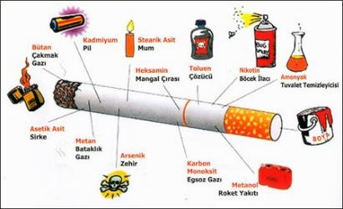
İkinci el sigara dumanında…
Nikotin
Kotinin
Karbonmonoksit
Partiküler Madde
Polisiklik Aromatik Hidrokarbonlar
Tütün Spesifik Nitröz Aminler
Benzen

Slide 31
İESD MARUZİYETİ EPİDEMİYOLOJİSİ
Dünya çapında önemli bir problem olan İESD maruziyeti; çocukların %40’ını, sigara içmeyen erişkinlerin ise %34’ünü etkilemektedir
Maruziyete bağlı mortalitenin %28’i ve morbiditenin %61’i çocuklarda gelişmektedir.
Maruziyet; en fazla sosyoekonomik düzeyi düşük olan toplumlarda ve sigara içmeyen kadın ve çocuklarda görülmektedir. (Dünyada)
Kadınlar ve çocuklar için evler İESD maruziyetinin ana yeridir. Çocuklar en fazla ebeveynlerinin sigara içmesi sonucu maruz kalmaktadır.
Yine ülkemizde çocukların yaklaşık yarısı İESD’na maruz kalmaktadır.
İkinci el sigara dumanı solunum sistemi irritanı ve kanserojendir.
Notes:
Dünya çapında önemli bir problem olan İESD maruziyetinin çocukların %40’ını, sigara içmeyen erişkinlerin ise %34’ünü etkilediği görülmektedir.
Ancak çocukların maruziyeti çok önemlidir çünkü savunmasız olan çocuklarda mortalite oranı %28, morbidite de %61 gibi yüksek oranlarda bulunmaktadır. Ayrıca sosyoekonomik düzeyi düşük topluluklarda maruziyetin en fazla yine çocuklar ve kadınlarda olduğu görülmektedir. Çocuklar ve kadınlar için maruziyetin ana yeri EVLER’dir ve maalesef çocuklar evde en çok ebeveynlerinin sigara içmesine maruz kalmaktadır. Bu arada unutulmaması gereken bir husus evde örn mutfak gibi kapısı kapatılarak oluşturulan sigara içme ortamı DUMANSIZ HAVA SAHASI uygulamasını bozmaktadır çünkü biliyoruz ki kapalı ortamlara kapının açılıp kapanması, ya da evdeki ufak aralıklar sigara dumanının ve Karbon Monoksitin geçişini engelleyememektedir.

Slide 32
İESD MARUZİYETİ RİSKLER
YETİŞKİNLERDE:
KOAH
Kanser (akciğer, meme, rahim ağzı ve
mesane)
Astım
Bronşit, sinüzit
Pnömoni
Tüberküloz
Uyku apnesi
İnme
KVS hastalıkları
Demans
Tip 2 DM
Nefes darlığı, öksürük, baş ağrısı, mide bulantısı, hava yolu irritasyonu, göz irritasyonu gibi semptomlar
Notes:
İESD maruziyeti; aktif sigara içiminin neden olduğu hastalıkların çoğuna neden olur.
Yetişkinlerde başta akciğer kanseri, solunum sistemi hastalıkları; KOAH, Astım, Uyku apnesi, inme ve Kardiyo vasküler sistem hastalıkları olmak üzere hemen her sistem üzerinde olumsuz sonuçları bulunmaktadır.

Slide 33
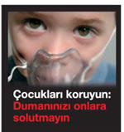
İESD MARUZİYETİ RİSKLER
BEBEKLER VE ÇOCUKLARDA
Akciğer gelişiminde ve solunum fonksiyonlarında yavaşlama ve bozulma
Astım, allerji riskinde artış, mevcut hastalığın kötüleşmesi
Solunum sistemi semptomları (öksürük, balgam, hışıltılı solunum gibi)
Ani bebek ölümü
Düşük doğum ağırlığı
Pnömoni, bronşit (özellikle yaşamın ilk yıllarında)
Orta kulak iltihabı
ASYE‘ları ve sekonder mortalite
Aterosklerotik damar hastalıkları
Öğrenme güçlükleri ve çeşitli gelişimsel gecikmeler
Gebelikte maruziyet; düşük doğum ağırlığı, prematüre doğum, ölü doğum
İntraüterin maruziyet ile özellikle akciğer ve beyin ciddi zarar görebilmekte, kromozomal olmayan konjenital anomalilere neden olabilmektedir.
Notes:
İESD bebek ve çocuklarda bir çok hastalığa neden olmaktadır. Bunlar arasında Ani Bebek Ölümünün ayrı bir yeri vardır. Zamanında aileler beşikteki, yataktaki bebeklerinin, çocuklarının aniden öldüklerini gözlemlemişler. Yapılan araştırmalar sonucu bu ani ölümlerin sebebinin bebek/ çocuğun yattığı yerin yanında sigara içilmesine bağlı olduğu tespit edilmiştir. Bebek ve çocuklarda neden olduğu diğer riskler tüm vücudu kapsayan akciğer gelişiminde bozukluk, astım allerji riskinde artış, pnömoni, düşük doğum ağırlığı… olarak sayılabilir.
İntraüterin maruziyet de önemli sorunlara yol açarak özellikle akciğer ve beyin ciddi zarar görebilmekte, kromozomal olmayan konjenital anomalilere neden olabilmektedir.

Slide 34
İESD MARUZİYETİ KORUNMA
İESD maruziyeti sağlıklı bireyler için morbidite ve mortaliteyi artıran ciddi bir risk faktörü olmakla birlikte önlenebilir bir risktir.
Bunun için alınacak önlemlerin başında aktif içici oranını azaltma gelmektedir.
Ayrıca eğitim ve gerekli yasal düzenlemelerin yapılması ve uyulması!! önemlidir.
Ülkemizde de 2009 yılı Temmuz ayında uygulamaya giren 5727 sayılı yasa ile kamuya açık kapalı alanlarda sigara içiminin önlenmesi;
gerek aktif gerekse pasif içicilik oranlarını azaltmıştır.
sigara içen bireylerin daha az tüketmesini sağlamıştır
gençlerde sigaraya başlama oranını da azaltmıştır.
İş yerlerinde ve restoranlarda maruz kalma sıklığı 2008’de sırasıyla %37 ve %56 iken 2012 de %16 ve %13’e düşmüştür.
Bilgi ve farkındalığın artmasında;
Yasanın uygulanması!
Yazılı ve görsel basında yer alan haberler
Kamu spotları önemli fayda sağlamıştır.

Slide 35
İESD MARUZİYETİ KORUNMA
Kapı açalım…
Camları açalım…
Aspiratör/klima çalıştıralım…
Balkonda içelim…
Evin bir odasını (mutfak…) sigara içme odası yapalım…
Hiçbir işe yaramazlar

Slide 36
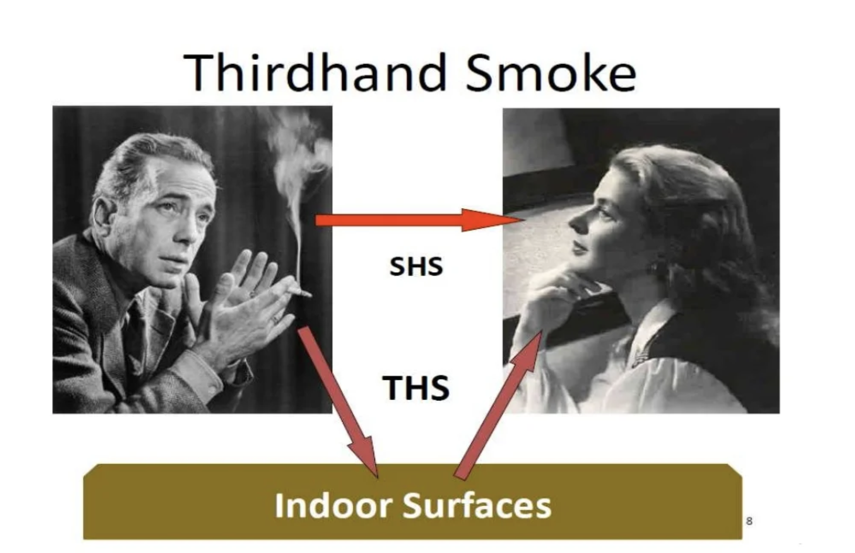
ÜÇÜNCÜ EL SİGARA DUMANI (ÜESD) ve MARUZİYETİ TANIM
Üçüncü el sigara dumanı (ÜESD) terimi ilk kez 2006 yılında tanımlandı.
Üçüncü el sigara dumanı; sigara ya da herhangi bir tütün ürünü söndürülüp, yüzeylerde ya da toz içinde kalan rezidüel tütün kirleticilerinin ortama tekrar gaz fazında salınması veya oksidanlar ve diğer çevresel bileşiklerle reaksiyona girerek ikincil kirleticiler oluşturması olarak tanımlanmaktadır.
Notes:
Üçüncü el sigara dumanı; sigara ya da herhangi bir tütün ürünü söndürülüp, yüzeylerde ya da toz içinde kalan rezidüel tütün kirleticilerinin ortama tekrar gaz fazında salınması veya oksidanlar ve diğer çevresel bileşiklerle reaksiyona girerek ikincil kirleticiler oluşturması olarak tanımlanmaktadır.

Slide 37
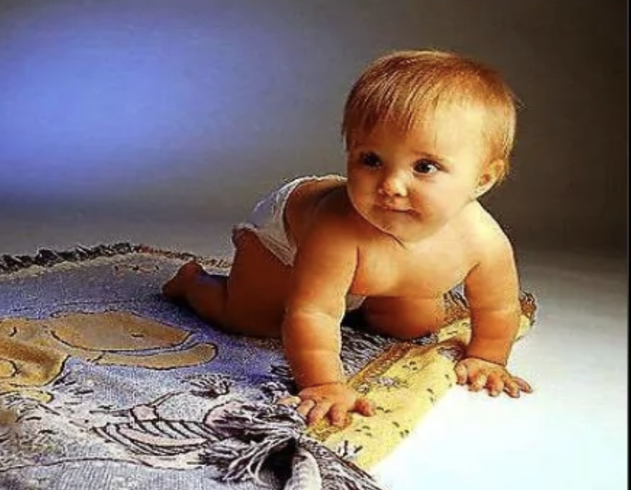
ÜÇÜNCÜ EL SİGARA DUMANI (ÜESD) ve MARUZİYETİ TANIM
Kapalı ortamda içilen sigara dumanının önemli bir bölümü saç, deri, giysi, mobilya, yer döşemesi, duvar, yatak, halı, toz ve diğer yüzeyler tarafından tutularak bu yüzeylerde uzun süre (haftalar hatta aylarca) kalabilmekte ve bu kalıntılar ÜESD’nı oluşturmaktadır.
ÜESD bileşenleri tekrar gaz fazına geçerek havaya yayılabilmekte ya da ortamdaki oksidanlarla reaksiyona girerek ikincil kirleticileri oluşturabilmektedir.
Aktif sigara içimini takiben, tütün kullanan kaynak, ortamdan uzaklaşsa dahi uzun süre tekrar ortama üçüncü el sigara dumanı zararlıları salınmaktadır.
Ortamda bulunan üçüncü el sigara dumanı (ÜESD) bileşikleri sindirim sistemi yoluyla, inhale edilerek ya da deriden emilerek alınabilir.
Özellikle çocuklar ev ve araba gibi kapalı ortamlarda daha fazla bulunduklarından potansiyel zararlı etkilerine erişkinlerden daha hassastırlar.
Pediatrik popülasyon için karakteristik olan elini ağzına götürme,
emekleme ve emme gibi çeşitli davranış özellikleri nedeniyle maruziyet artmaktadır.
Notes:
Yukarıdaki bilgilerin okunması yeterlidir

Slide 38
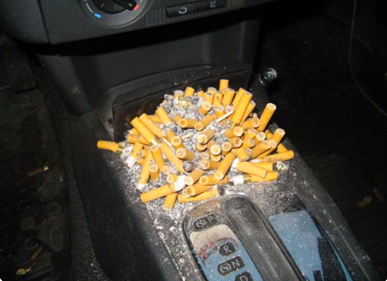
ÜÇÜNCÜ EL SİGARA DUMANI (ÜESD) ve MARUZİYETİ
Daha önce sigara içilmiş evlerde oturmak
Sigara içilen otomobil kullanmak ÜESD maruziyetinin en sık karşılaşıldığı ortamlardır.
Araba içinde maruz kalınması ev içi maruziyetten 23 kat daha toksik olarak gösterilmiştir.
Notes:
Yukarıdaki bilgilerin okunması yeterlidir

Slide 39
ÜESD MARUZİYETİ RİSKLER
Kanser gelişimi
DNA hasarı
Geçikmiş yara iyileşmesi
Bozulmuş inflamatuar yanıt ve kollajen birikmesi
Baş ağrısı, kulak ağrısı gibi semptomlar
Astım ataklarını tetikleme
Diğer solunum yolu hastalıklarında kötüleşme
Bağışıklığın azalması
Hamilelerde; ölü doğum, erken doğum, ani bebek ölümü risklerini artırmaktadır.
Notes:
Yukarıdaki bilgilerin okunması yeterlidir

Slide 40
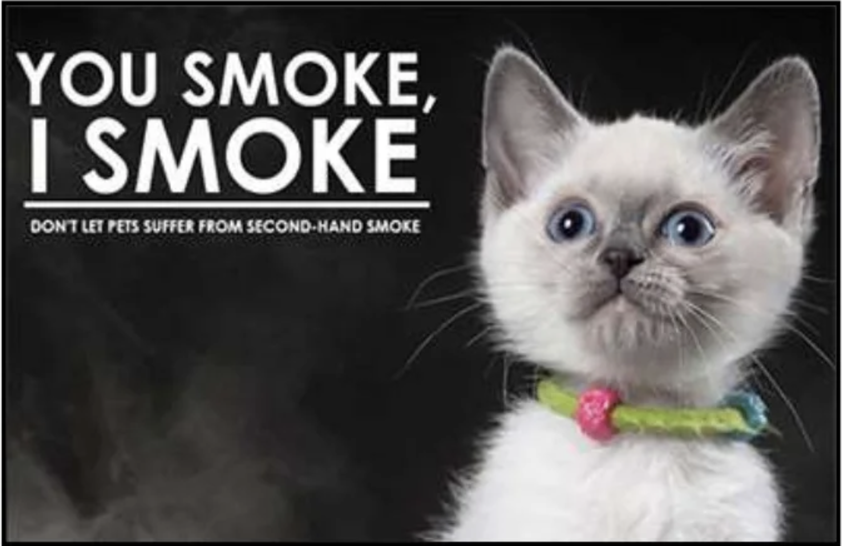
ÜÇÜNCÜ EL SİGARA DUMANI (ÜESD) KORUNMA
Toplum tarafından çok bilinmemektedir. Nasıl önlemeli? Kapalı ortamlarda kesinlikle sigara içilmemesi ve sigara içen bir kişinin sigara içtiği giysileri ile özellikle çocuk ve bebekleri ile yakın temastan kaçınması akla gelen iki önemli yöntemdir.
KESİN ÇÖZÜM ise elbette sigarasız/tütünsüz bir ortam
oluşturabilmektir.
Notes:
Kapalı ortamlarda kesinlikle sigara içilmemesi ve sigara içen bir kişinin sigara içtiği giysileri ile özellikle çocuk ve bebekleri ile yakın temastan kaçınması öncelik taşımaktadır. Burada risk altında olan diğer canlılar da evde beslenen kedi, köpek, kuş vb… canlılardır. KESİN ÇÖZÜM ise elbette sigarasız/tütünsüz bir ortam oluşturabilmektir.

Slide 41

DÖRDÜNCÜ EL SİGARA DUMANI (DESD) VE MARUZİYETİ
Dördüncü el sigara dumanı (DESD) maruziyeti kısaca sigara içme davranışını görmek olarak tanımlanır.
Sigara içmek öğrenilen bir davranıştır.
Rol modellerin, ekrandaki aktörlerin, tanıdıkların, arkadaşların, ebeveynlerin sigara içtiğini gözlemlemek davranışı normalleştirir, hatta kişi için ‘’havalı bir şey ‘’ haline gelebilir.
Çocuklar ve gençler özellikle bu anlamda risk altındadır.
Yapılan bir çalışmada; yüksek sigara içme oranlarının, bu davranışı
normalleştirdiği ve sosyal olarak kabul edilebilir hale getirdiğinden
gençleri teşvik ettiği sonucuna varıldı.
Bu durum insanların sigara içmeye başlamasını sağladığı gibi, içen
kişilerin de sigara bırakma düşüncesi ya da girişimini azaltmaktadır.
Notes:
Yukarıdaki bilgilerin okunması yeterlidir

Slide 42
TÜTÜN ÜRÜNÜ KULLANIMININ ZARARLARI, RİSKLER VE TEHDİTLER, BIRAKMANIN FAYDALARI

Slide 43
Sunum Planı
Genel Bilgiler
Tütün Ürünü Kullanımının Zararları, Riskler ve Tehditler
Bırakmanın Yararları

Slide 44
Nasıl bir sorunla karşı karşıyayız?

Slide 45


Notes:
Tütün bitkisinden üretilen sigara Akciğer kanserinin %90 sebebidir.

Slide 46
Başta sigara olmak üzere tütün ve tütün ürünlerinin kullanımı
*Yüksek bağımlılık potansiyeli
*Yüksek morbidite ve mortalite oranları sahip halk sağlığı sorunu
Notes:
Başta sigara olmak üzere tütün ve tütün ürünlerinin kullanımı özellikle Nikotin nedeniyle yüksek bağımlılık potansiyeli oluşturmakta ve devamında *Yüksek morbidite (hastalık) ve mortalite (ölüm) oranları bulunan önemli bir halk sağlığı sorunudur.

Slide 47
*Dünya genelindeki 1.3 milyar tütün kullanıcısının yaklaşık %80'i düşük ve orta gelirli ülkelerde yaşamaktadır
*2020'de dünyada tütün ve tütün ürünleri kullanma oranı %22.3 (Erkeklerin %36.7'si ve kadınların %7.8)
*Türkiye’nin 15 yaş ve üzeri sigara içicileri arasında kişi başına düşen ortalama günlük sigara tüketimi…. 17,1
OECD ülkeleri arasında 1.sırada
https://www.cdc.gov/biomonitoring/tobacco.html
https://www.cancer.org/cancer/cancer-causes/tobacco-and-cancer/carcinogens-found-in-tobacco-products.html https://www.world-heart-federation.org/news/tobacco-responsible-one-ten-deaths-caused-cardiovascular-disease
Notes:
Dünya genelindeki 1.3 milyar tütün kullanıcısının yaklaşık %80'i düşük ve orta gelirli ülkelerde yaşamaktadır
2020'de dünyada tütün ve tütün ürünleri kullanma oranı %22.3 olup Türkiye’nin 15 yaş ve üzeri sigara içicileri arasında kişi başına düşen ortalama günlük sigara tüketimi…. 17,1’dir ülkrmiz OECD ülkeleri arasında 1.sıradadır

Slide 48
Tütün Ürünü Kullanımının Zararları, Riskler ve Tehditler

Slide 49
Tütün ürünü kullanımı;
Dünyada 8 milyon ölüm/yıl tütün ürünü kullanımı ile ilişkili
Tahmini 1.3 milyon kişi ikinci el dumanla temas eden ve tütün kullanmayan bireyler
* Kanser ölümlerinin % 30’u
* Solunum sistemine bağlı ölümlerinin %35’i
* Kardiyovasküler sistem kaynaklı ölümlerin %13’ünden sorumlu
Tütün dumanı;
  7000 kimyasal madde (80 .. karsinojenik) içerir
https://www.cdc.gov/biomonitoring/tobacco.html
https://www.cancer.org/cancer/cancer-causes/tobacco-and-cancer/carcinogens-found-in-tobacco-products.html https://www.world-heart-federation.org/news/tobacco-responsible-one-ten-deaths-caused-cardiovascular-disease
Notes:
Tütün ürünleri kullanımı dünyada 8 milyon ölüm/yıl ile ilişkilidir.
Tahmini 1.3 milyon kişi ikinci el dumanla temas eden ve tütün ürünü kullanmayan bireylerdir
Tütün ürünü kullanımı * Kanser ölümlerinin % 30’u
* Solunum sistemine bağlı ölümlerinin %35’i ve * Kardiyovasküler sistem kaynaklı ölümlerin %13’ünden sorumludur

Slide 50
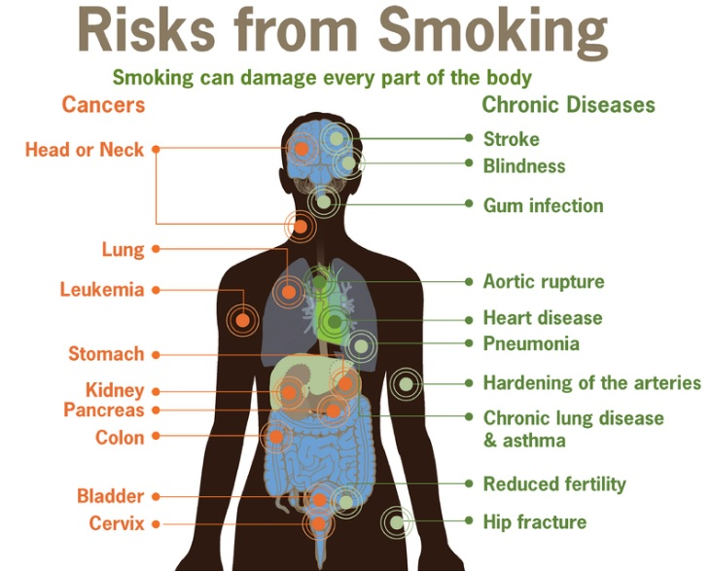
Notes:
Başta sigara olmak üzere tütün ürünü kullanımı başta kanserler özellikle AKC kanseri, kalp damar hastalıkları özellikle miyokart enfarktüsü ve KOAH olmak üzere vücutta tüm sistemleri olumsuz olarak etkiler.

Slide 51
Tütün ve Üst Solunum Yolları
*Sigara içmek veya pasif maruziyet ilk etkisini üst solunum yollarında gösterir.
*Sigara dumanındaki kimyasal maddelerin irritan ve kanserojen etkilerine hedef olur
*Mukosiliyer aktivite azalır
*İnflamasyon ve bakteriyel kolonizasyon artar
*Lökosit fonksiyonu bozulur
*Burunda konjesyon artışı, akıntı
* Nazal hava yolu direncinde artış
* Gribe bağlı morbidite ve mortalite daha fazla
* Rinosinüzit
* Otit
* Larinks ödemi
* Orofarengial kanser
* Larinks kanseri
*Fitzpatrick TM, Blair EA.Clin Chest Med 2000; 21:147-57
** Brook I, Ann Otol Rhinol Laryngol 2008; 117:727-30
***Bagaitkar J, Tob Induc Dis 2008;4:12
Notes:
Yukarıdaki hastalıklar aralıklarla sayılabilir.

Slide 52
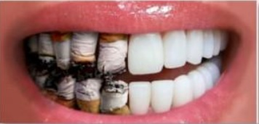
Diş sağlığına olumsuz etkileri:
Ağız kokusu
Katran artıklarının birikimine bağlı koyu kahverengi lekeler
Damakta kırmızı renkli inflamatuar görünüm
Diş eti hastalıklarına yatkınlık
Siyah kıllı dil görüntüsü
Ağız ve dudak kanseri
Notes:
Yukarıdaki not aralıklı sayılabilir

Slide 53
Dumansız Tütün Ürünleri & Oral ve Farengeal Kanser
Dumansız tütün ürünlerindeki karsinojenler
Nitrozaminler ( tobacco-specific nitrosamines (TSNAs)
Kadmiyum
Polonyum-210
Formaldehit
Benzopiren
Kurşun
Ağız–yanak mukozasından absorbe edilerek etki
. Contemp Oncol (Pozn). 2014;18:160-4.
Notes:
Tütün ürünlerindeki karsinojenler ağız –yanak mukozasından absorbe edilerek oral ve farengeal kanserlere neden olur.

Slide 54
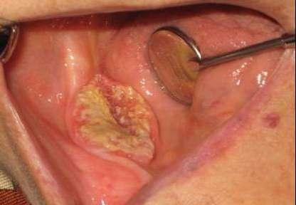
Isıtılmış tütün ürünlerinin neden olduğu hastalıklar
Üst solunum yolları
Oral likenoid döküntü
Lingua villosa nigra
Oral nekrotik ülser
Epiglottitis
Akut uvulit
Am. J. Respir. Crit. Care Med. 2015:191, A1556
Notes:
Isıtılmış tütün ürünleri üst solunum yollarında önemli hastalıklara neden olmaktadır.

Slide 55
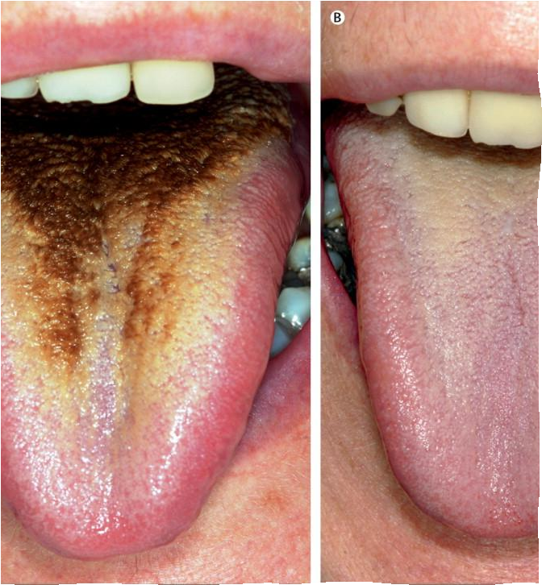
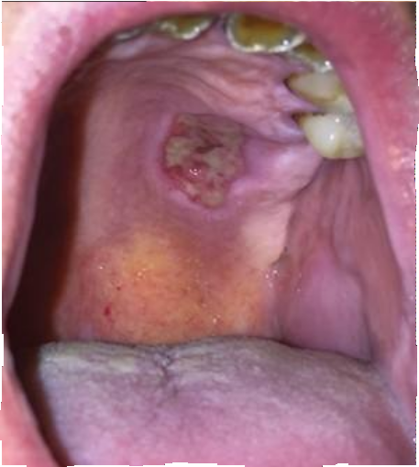
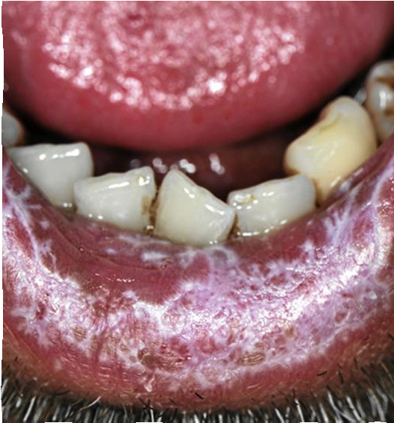
Lingua villosa nigra
Oral nekrotik ülser
Oral likenoid döküntü
Farinha, H.; Martins, V. Lingua Villosa Nigra Associated with the Use of Electronic Cigarette. Acta Med. Port. 2015, 28, 393
Cant, A.; Collard, B.; Cunlie, D. Electronic Cigarettes: Necrotic Ulcer. Br. Dent. J.
2017, 222, 226
Bartram, A.; Jones, N.; Endersby, S. Lichenoid Eruption Associated with Use of an E-Cigarette. Br. J. Oral Maxillofac. Surg. 2016, 54, 475
Notes:
Isıtılmış tütün ürünleri Üst solunum yollarında neden olduğu hastalıkların görselleri gsöterilmektedir.

Slide 56
Tütün ile İlişkili Akciğer Hastalıkları
Solunum yollarının hemen her yerinde patofizyolojik değişiklikler
Solunum epitelindeki yapısal değişiklikler
İnhale edilen maddelerin klirensinde bozulma
Patojenik adherensde artış
Vasküler intimal kalınlaşma
Vasküler ve epitelial permeabilite artışı
Peribronşiyal inflamasyon ve fibrozis
Alveoler harabiyet
BMJ 2019; 366: l5275
Notes:
Tütün ürünleri Solunum yollarının hemen her yerinde patofizyolojik değişikliklere neden olmaktadır.

Slide 57
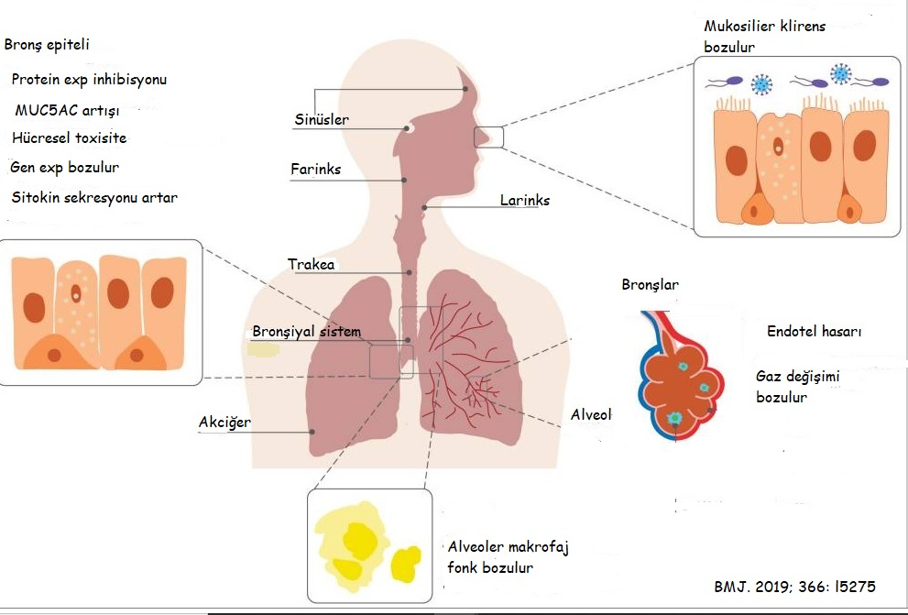
Notes:
Tütün ürünleri üst solunum yolları bronş epitelinde hücresel toksisite, nazofarenkste mukosiliyer klirenste bozukluk, bronşlarda endotel hasarı ve aveolaer makrofaj fonksiyonunda bozulmaya yol açar.

Slide 58
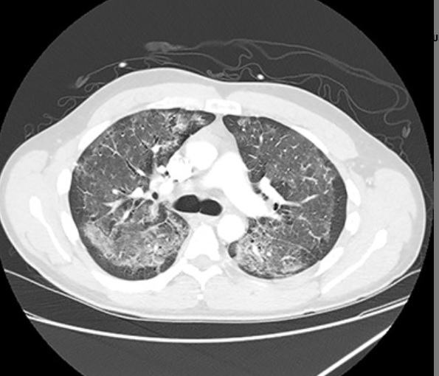
Tütün ile ilişkili Akciğer Hastalıkları
Akciğer kanseri
KOAH
Astım atakları
Enfeksiyonlar
Nonspesifik enfeksiyonlar
Tüberküloz
İnterstisyel AC hastalıkları
Respiratuvar bronşiyolit ile ilişkili İAH
Deskuamatif interstisyel pnömoni
Pulmoner langerhans hücreli histiyositozis
Eozinofilik Pnömoni
Hipersensitivite Pnömonisi
ARDS
EVALI (E-cigarette or Vaping Product Use Associated Lung Injury); e-sigara kullananlarda
Spontan pnömotoraks
Notes:
Sigara kullanımı Akciğer kanserinin %90 nedeni olup, KOAH sigaraya bağlı ilk 3 ölüm nedeni arasındadır. Sigara astım atakları ve akciğer kapasitesinde ciddi bozukluklara a yol açmaktadır. EVALİ sendromu da e-sigara kullananlarda görülen ve ölümle sonuçlanabilen bir hastalıktır.

Slide 59
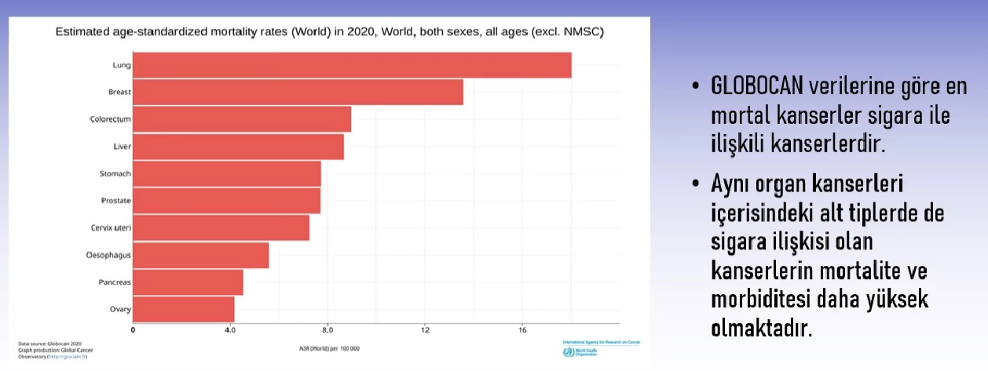
Kanser ve Sigara
Notes:
Akciğer ve kadınlarda meme gibi en ölümcül, mortal kanserler sigara ile ilişkili olanlardır.

Slide 60
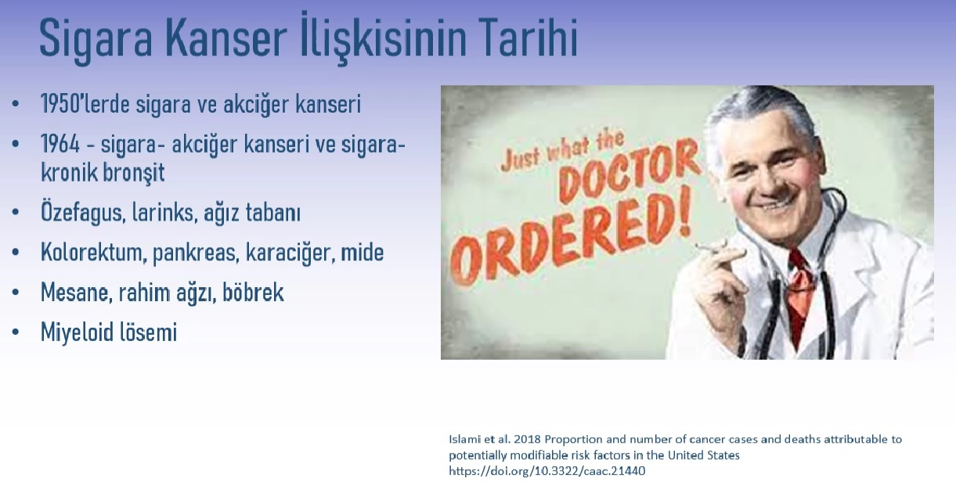
Notes:
Sigara kanserinin 1950’lerde akciğer kanseri nedeni olduğu bulunmuş, 1964’de de sigara kronik bronşit ilişkisi ortaya koyulmuştur. Daha sonra neden olduğu diğer hastalıklar belirlenmiştir.

Slide 61
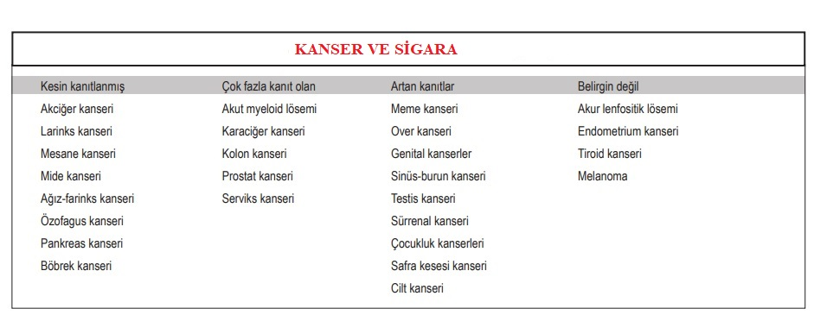
Notes:
Sigara kullanımının kesin neden olduğu kanserler arasında özellikle akciğer kanseri, mide ve mesane kanserleri sayılabiliyorken tiroid kanseri ile melanomla ilgili bir neden sonuç ilişkisi mevcut değildir.

Slide 62
Tüm kanserlerin % 30’u
Kanserden ölümlerin % 50’si
Akciğer kanserinin % 90’nı
2.El dumana maruz kalanların akciğer kanserinin % 30’u
SİGARA KAYNAKLIDIR.
Ülkemizde meme kanseri kadınlarda tütün kullanımına bağlı en sık görülen kanserdir.
Am J Physial Cell Mol Physiol 2020 ;318:1004-7
Notes:
Yukarıdaki notların tümünü okuyalım.

Slide 63
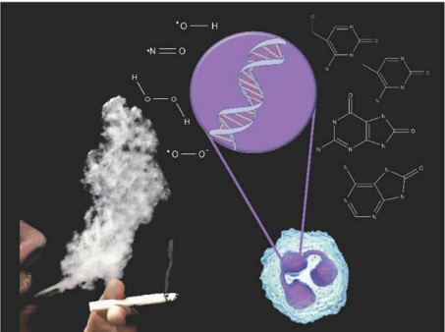
Sigara dumanında saptanan 7000 üzerinde kimyasal madde en az 80’den fazlası:
Toksik
Mutajenik
Karsinojenik etkiler
Notes:
Sigara dumanındaki 7000 üzerinde kimyasal maddeden 80’den fazlası toksik, mutajenik ve karsinojeniktir.

Slide 64
Tütün ve tütün ürünlerinde toksik maddeler
GAZ
PARTİKÜLLER
Karbon monoksit
Azot
Karbondioksit
Amonyak
Formaldehit
Akrolein
Aseton
Piridin
3-vinilpiridin
Hidrojen siyanid
Nitrojen oksid
N-nitrozdimetilamin
N-nitrozpirolidin
Nikotin
Anetabin
Anabasin
Fenol
Katekol
Anilin
2-naftilamin
Benzantresen
Benzopiren
Kinolin
N-nitrozonornikotin
N-nitrozodietanolamin
Nikel
Polonium-210
Notes:
Sigara dumanında saptanan 7000 üzerinde kimyasal maddeler gaz ve partikül şeklindedir.

Slide 65
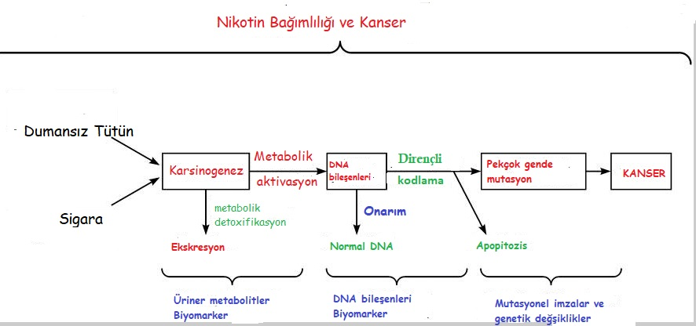
Notes:
Nikotin bağımlılığına bağlı tütün ürünleri kullanımı sonucu kanser genellikle normal hücrelerin kötü huylu tümör hücrelerine dönüşmesiyle kanser öncesi bir durumdan tam gelişmiş bir tümöre doğru ilerler.

Slide 66
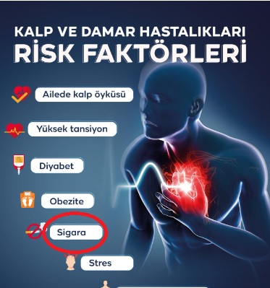
Tütün ve Kardiyovasküler Hastalıklar
Myokard enfarktüsü
Hipertansiyon
İskemik kalp hastalığı
Tromboanjitis Obliterans (Burger)
Aritmi
Atriyal fibrilasyon
Ani ölüm
Sigara modifiye edilebilir bir kardiyovasküler risk faktörüdür
Notes:
Tütün kullanımı başta Myokard enfarktüsü olmak üzere hipertansiyon, iskemik kalp hastalığına yol açmaktadır. Bu arada Miyokard enfarktüsünün sigara kullanıma bağlı en önemli 3 ölüm sebebi olduğu da unutulmamalıdır.

Slide 67
Sigaraya kalp hastalığı patogenezinde rol oynayan mekanizmalar
*Endotel disfonksiyonu
*Protrombotik etki
*İnflamasyon
*Lipid metabolizmasının değişmesi (Kolesterolde artış , Lipoprotein a (Lp(a)) yüksekliği, HDL ‘de düşüklük)
*Miyokardın oksijen isteğinin artması
*Miyokarda oksijen sağlanamaması
Eur Heart j. 2021;42(25):2439-54.
Notes:
Yukarıdaki bilgiler okunabilir.

Slide 68
Sigara ve Gastrointestinal Hastalıklar
BENIGN
Ağız kokusu
Tükrük salgısında azalma
Gingivitis
Dişlerde renk değişikliği
Diş minesinde erozyon
Diş ve diş eti kanlanmasında bozulma
Diş çürükleri
Diş kaybı
Gastroözefagial reflü,
Gastrit
Peptik Ülser
Safra kesesi hastalıkları
İnflamatuar barsak hastalıkları
MALIGN
Orofaringeal prekanseröz lezyonlar
Lökoplaki
Eritroplaki
Kanserler:
Orofaringeal
Özefagus
Mide
Pankreas
Karaciğer
Kolorektal
Notes:
Tütün kullanımı dişlerde renk değişikliği, ağız kokusu, gastrit, reflü gibi önemli benign durumların yanısıra mide, pankreas, özofagus kanserleri gibi gastrointestinal hastalıklara yol açmaktadır.

Slide 69
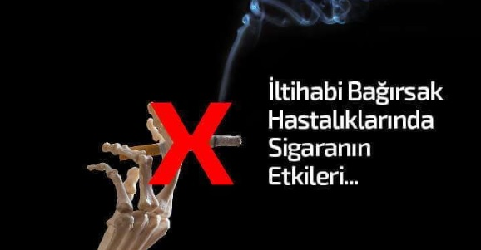
Tütün ve İnflamatuar Barsak Hastalıkları
Aktif sigara içmek ülseratif kolit, Crohn Hastalığı riskini arttırır.
GİS mikrobiyotasını olumsuz etkiler.
Int J Colorectal Dis. 2017:23-7
Notes:
Aktif sigara içmek ülseratif kolit, Crohn Hastalığı riskini arttırır.

Slide 70
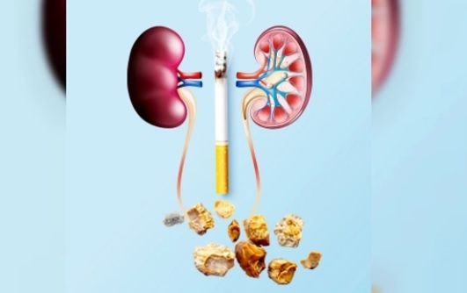
Tütün ve Ürogenital Sistem Hastalıkları
Sigara; hipertansiyon ile
  İdrarla albumin atılımını artar (Hiperfiltrasyon )
Sigara içenlerde sigara içmeyenlere göre KBY gelişme riski 2 kat fazla
Sigara için böbrek nakilli hastalarda rejeksiyon oranları daha yüksek
  Renal ateroskleroz
  Diyabetik nefropati
  Sistemik ve renal hemodinamide değişiklik
  Endotelyal fonksiyonları etkileyerek böbrek hasarına neden olabilir
Contrib Nephrol. Basel, Karger, 2021:188–200
Notes:
Sigara; hipertansiyon ile İdrarla albumin atılımını artar (Hiperfiltrasyon )
Sigara içenlerde sigara içmeyenlere göre Kronik Böbrek Yetmezliği gelişme riski 2 kat fazladır.
Sigara için böbrek nakilli hastalarda rejeksiyon oranları daha yüksektir.

Slide 71
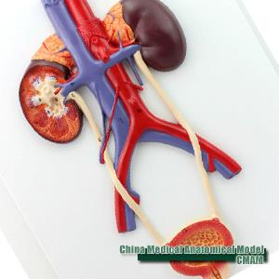
Tütün ve Genital Sistem
Mesane kanserinin kadınlarda %30, erkeklerde %50 sebebi (idrardaki tütün metabolitleri!)
Renal kanserlerde 5 kat artış
Prostat kanserinde doza bağlı risk artışı
HPV sıklığında artış ve serviks Ca
İnvaziv penis kanserlerinde 4-5 kat artış
Renal fonksiyonlarda azalma, GFR düşmesi
Diyabetik nefropati riskinde artış
Erişkin üriner inkontinans riskinde 3 kat artış
Pediatrik üriner inkontinansda çevresel maruziyet etkisi
Sapra KJ, Nicotine Tob Res. 2016 Nov;18(11):2154-2161
Notes:
Tütün kullanımı mesane kanseri, renal kanser, penis kanseri, üriner inkontinans gibi hastalıklara çok yüksek oranlarda neden olmaktadır.

Slide 72
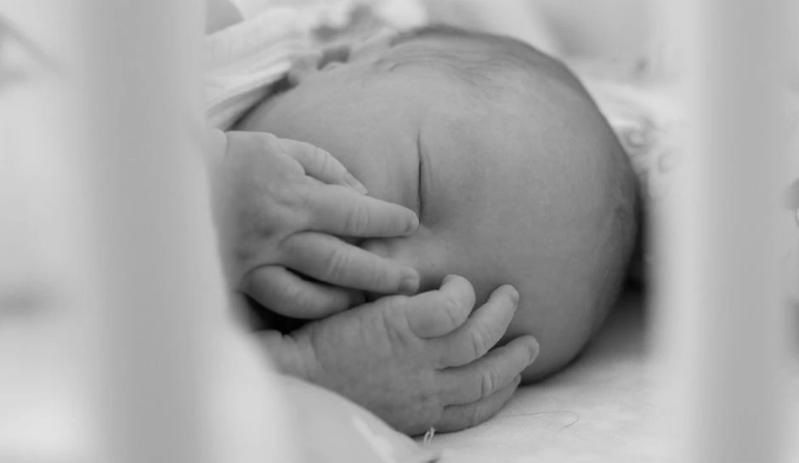
Gebelik Sırasında Tütün Kullanımı
Doğum sonrası
  yarık damak- yarık dudak
  perinatal ölümler
  ani bebek ölümü sendromu
  dikkat eksikliği-hiperreaktivite bozukluğu
  karşı gelme bozukluğu
  davranış bozukluğu
  anksiyete, depresyon
  Tourette sendromu
  entelektüel yetersizlik
  şizofreni
Notes:
Gebelikte tütün ürünü kullanımı doğum sonrası bebekte perinatal ve ani bebek ölümü sendromu gibi çok ciddi sağlık komplikasyonlarına neden olabilmektedir.

Slide 73
Tütün ve Göz Sağlığı Üzerine Etkileri
Sigara dumanı içinde yer alan “siyanidin” maddesi lens proteinlerinin yapısını bozarak katarakt gelişim riskini arttırmaktadır.
Kuru göz
Piterjiyum
Üveit
Episklerit/Sklerit
Makülar ödem (Grave`s oftalmopatisi)
Yaş ilişkili makülar dejenerasyon
Koroidal vaskülopati
Optik nörit
Retina and koroidde incelme
Glokom (içilen süre ve miktar ile ilişkili) ***
The SUN Cohor Medicine (Baltimore). 2017 Jan;96(1):e5761. doi: 10.1097/MD.000000000000576
Notes:
Sigara dumanı içinde yer alan “siyanidin” maddesi lens proteinlerinin yapısını bozarak katarakt gelişim riskini arttırmaktadır. Tütün kullanımı ayrıca gözde üveit, maküler dejenerasyon ve Glokom gibi önemli hastalıklara da yol açmaktadır.

Slide 74
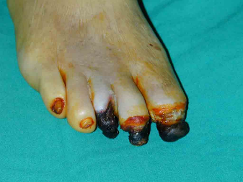
Tütün ve Diyabet
Sigara içenlerde gelişme oranı içmeyenlere göre %30-40 daha fazladır
Sigara sayısı ve diyabet gelişim riski arasında pozitif doz cevap ilişkisi vardır.
Sigara içen diyabetiklerde diyabetin mikro ve makrovasküler komplikasyonları daha fazla görülür
: A Report of the Surgeon General. Atlanta, GA: U.S.Department of Health and Human Services, 2010.
Notes:
Diyabetlilerde en önemli komplikasyonlardan biri vasküler komplikasyonlar olup sigara içen diyabetiklerde mikro ve makrovasküler komplikasyonları daha fazladır.

Slide 75

Tütün ve Hematolojik Sistem
Periferik lökosit
Periferik eritrosit
Periferik trombosit
Periferik eozinofil
Tromboksan salınımı
Trombosit agregasyonu
Fibrinojen seviyesi
Faktör VII seviyesi
Plasma viskositesi
Artanlar
Trombosit yaşam süresi
Kanama zamanı
Azalanlar
Notes:
Tütün kullanımı hematolojik sistemde periferik lökosit, eritrosit, trombosit, eozinofil, tromboksan salınımı, trombosit agregasyonu, fibrinojen seviyesi, Faktör VII seviyesi ve plasma viskositesini artırırken trombosit yaşam süresi ile kanama zamanını azaltmaktadır.

Slide 76
Tütün ve İskelet Sistemi
Kas yorgunluğu - egzersiz performansında azalma
Kemik mineral yoğunluğunda azalma
Kırık riski, kemik kalsiyum yoğunluğunda azalma
Kırık iyileşmesinde gecikme ile ilişkilidir
D vit metabolizmasını bozar
J Spec Oper Med. Spring 2018;18:108-112.
Notes:
Tütün kullanımı kas yorgunluğuna, kemik mineral yoğunluğunda azalmaya kırık riskinde artmaya yol açarken D Vitamini metabolizmasını da bozmaktadır.

Slide 77
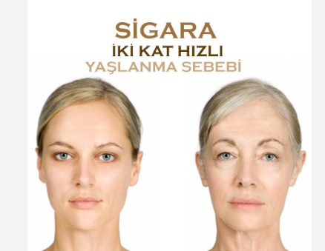






Tütün Dumanının Cilt Üzerine Etkileri
Erken cilt yaşlanması
Ciltte renk değişikliği
Nitrozamin
Sigara tiryakisi el parmağı ve
tırnağı, bıyığı
Direkt toksik etki
Mekanik etki
Yara iyileşmesinde gecikme
Cilt kanserleri: skuamöz ve bazal hücreli
Oksidatif hasar
Elastin dejenerasyonu
Kan akım bozukluğu
Arch Dermatol. 2012 Aug;148(8):939-46. doi: 10.1001/archdermatol.2012.1374.
Notes:
Tütün Dumanı Cilt Üzerinde Erken cilt yaşlanmasına, Sigara Tiryakisi El Parmağına ve Tırnağına ve de cilt kanserlerine yol açmaktadır.

Slide 78


Tütün ve Santral Sinir Sistemi
Beyin kan akımında azalma
Karotid arter kan akımında azalma
-Eritrosit, Hemoglobin, Hematokrit
-Fibrojen
-Eritrosit agregasyonu
-Kan viskozitesi
-Karotid arter intima media (CIMT) kalınlığı
SVO
J Psychiatr Res.2006; 40:404-18.
Notes:
Tütün kullanımı hem beyin kan akımında hem de karotid arter kan akımında azalmaya yol açmaktadır.

Slide 79
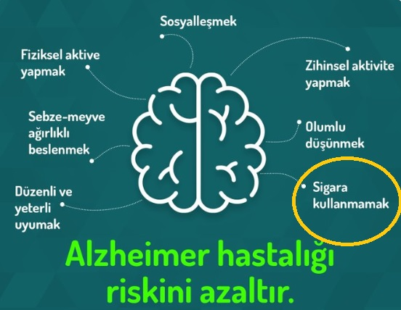
Tütün ve Santral Sinir Sistemi
*Sigara kullananların Alzheimer hastalığına yakalanma
riski %50 artar
*Parkinson hastalarının ebeveynlerinde sigara içme oranının anlamlı
şekilde yüksek pasif içiciliğin bile bu hastalıkta önemli rolü var
*Sigara içenlerde inme riski 1,5-2,5 kat artar
*Sigara içen epilepsi hastalarında nöbet geçirme riski
2,5 kat fazla
*Sigara içimi ile kadınlarda ALS riski 3 kat artar
Notes:
Tütünün merkezi sinir sisteminde yol açtığı hasarlar da çok büyüktür öyle ki Alzheimer hastalığına yakalanma
riski %50 artar, kadınlarda ALS riski 3 kat artar ve inme riski 1,5-2,5 kat artar.

Slide 80
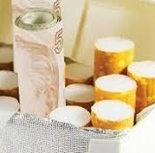
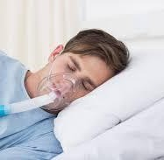
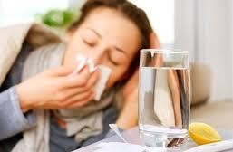
Tütün ve Ekonomik Zararları
Ülkemizde her yıl sigara içicileri 25 milyon dolar harcıyor
Notes:
Tütünün yol açtığı ekonomik zararlar büyüktür. Öyle ki ülkemizde her yıl sigara içicilerinin sigaraya ve bağlı hastalıkların tedavisine 25 milyon dolar harcanmaktadır.

Slide 81
Tütün ve Ekonomik Zararları
Sigara kullanımı ekonomik açıdan da pek çok zarara neden olmaktadır. Ülkemizde günde 2 paket sigara kullanan bir kişinin aylık sigara gideri asgari ücretin yaklaşık üçte biri kadardır (1) .
ABD’de yapılmış çalışmalarda sigara kullanmanın ekonomik maliyeti yıllık 300 milyar doları aşmaktadır; bunun 225 milyar dolarından fazlası doğrudan harcamalar, 156 milyar dolarından fazlası sigara kullanmaktan ve pasif içicilikten kaynaklanan ölümler sonucu oluşan üretkenlik kayıplarını içermektedir (2, 3) .Bu çalışmalarda, sigara ile ilişkili hastalıklardan kaynaklı üretkenlik kayıpları dahil edilmemiştir (2, 3) .
1. Borsası ST. Tütün Yaprağı-Piyasa Verileri: Samsun Ticaret Borsası; 2024 [09.05.2024]. Available from: https://www.samsuntb.org.tr/piyasa-verileri/tutun-yapragi-29/.
2. Xu X, Shrestha SS, Trivers KF, Neff L, Armour BS, King BA. US healthcare spending attributable to cigarette smoking in 2014. Preventive medicine. 2021;150:106529.
3. Health UDo, Services H. Surgeon general’s report: the health consequences of smoking—50 years of progress. Rockville: Public Health Service, Office of the Surgeon General. 2014.
Notes:
Yukarıdaki not okunabilir.

Slide 82
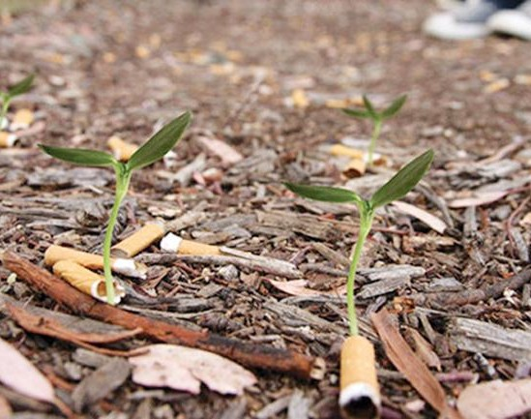
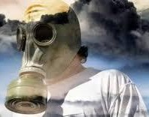
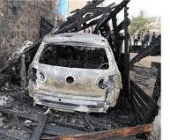
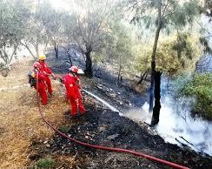
Tütün ve Çevresel Zararları
Notes:
Tütün ürünlerinin ekiminde kullanılan ve uzun süre çevrede kalabilen pestisitler, mutajen, teratojen ve daha önemlisi kanserojen olabilirler. Sigara izmaritleri ise çevreye saçılarak suyu ve toprağı zehirler, hatta orman yangınlarına neden olur.

Slide 83
Tütün ve Çevresel Zararları
Sigara kullanımında çok sayıda kimyasal madde ve gaz açığa çıkar. Tütünün yetiştirilmesi, kurutulması ve işlenmesi gibi işlemler çok miktarda karbon salınımına yol açarak derin bir karbon ayak izi oluşturur.
Her bir sigara üretimi 14 gram karbondioksit salınımına neden olur. Her yıl tüm dünyada sigara üretimi ile 84 milyon metrik ton karbondioksitin havaya salınımı meydana gelir.
Sigara yapımında kullanılmak için her yıl 600.000 ağaç kesilmektedir. Tütün yapraklarını kurutmak için önemli bir miktarda ağaç yakılmaktadır.
Ayrıca tütünü kullanım haline getiren kağıtları kutulamada 2,5 milyon tona yakın ağaç kökenli hammadde kullanılmaktadır.
Sigara üretiminde yılda 22 milyar ton su kullanılmaktadır.
Çetindağ Karatlı SK. Tütün ve tütün ürünlerinin zararları. In: Şahin C, Özkan A, Bulut YE, eds. Her Yönüyle Bağımlılık. Ankara: Pegem Akademi Yayıncılık; 2024:23.
Notes:
Tütün ürünlerinin ekiminde kullanılan ve uzun süre çevrede kalabilen pestisitler, mutajen, teratojen ve daha önemlisi kanserojen olabilirler. Sigara izmaritleri ise çevreye saçılarak suyu ve toprağı zehirler, hatta orman yangınlarına neden olur.

Slide 84
Tütün ve tütün ürünlerini bırakmanın kazanımları
Sigarayı bırakmak için en uygun zamanın herhangi bir zarar görmeden
önceki dönem olduğu unutulmamalıdır…

Slide 85
Sigarayı bırakmanın faydaları
20. dakikada
  Nabız, kan basıncı ve vücut ısısı normale döner
24. saatte
  Kanda karbonmonoksit düzeyi hızla azalır
2 hafta – 3 ay
Efor kapasitesi artar
  Öksürük-balgam azalır
  Nefes alıp verme kolaylaşır
  Koku ve tad alma duyuları iyileşir
  Bağışıklık sistemi güçlenmeye başlar
  Diş ve parmaklardaki sarı lekeler kaybolur
Notes:
Yukarıdakiler okunabilir

Slide 86
Sigarayı bırakmanın faydaları
1. yılda
  Kalp krizi riski %50 azalır.
  Beyin kanaması ve Buerger riski %30-50 azalır
  KOAH gibi hastalıklarının ortaya çıkması engellenir, varsa ilerlemesi durur.
5. yılda
  Ağız, gırtlak, özefagus, mesane kanseri riski yarı yarıya azalır.
10. yılda
  Felç riski hiç sigara içmemiş olanlarla aynı düzeye iner .
  Akciğer kanseri, ağız, gırtlak, özefagus , mesane, böbrek, pankreas kanseri
  riski azalmaya devam eder.
15. yılda
  Kalp koroner damar hastalığı ve kalp krizi riski hiç içmeyenlerle aynı olur
Notes:
Yukarıdakiler okunabilir

Slide 87
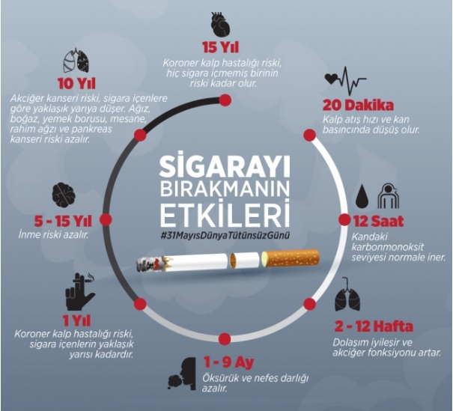
Notes:
Sigarayı bırakmanın etkilerinin zaman yayılmış görsel bir özeti görülmektedir.

Slide 88
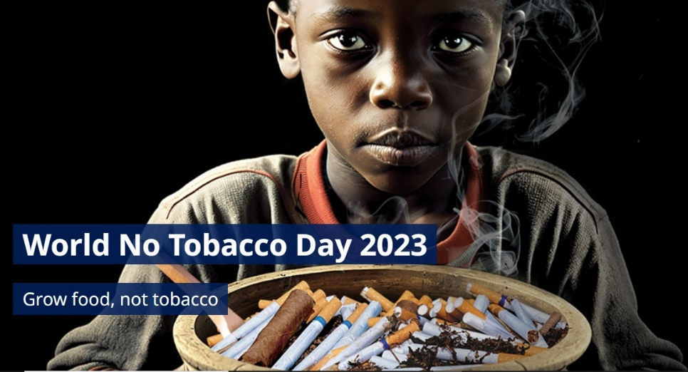
İçilen her sigara ortalama en az 7 dakika hayatı kısalmaktadır.

Slide 89
Sigara dumanındaki kimyasallar içilen ortamdan haftalar ve aylar sonra bile temizlenememektedir.
Havalandırma sistemlerinin çalışması bu konuda ÇÖZÜM DEĞİLDİR.
ESAS ÇÖZÜM TAM DUMANSIZ ORTAMLAR SAĞLAMAKTIR
Notes:
Yukarıdaki tüm notlar okunmalıdır.

Slide 90
Teşekkür ederiz.
Notes:
90

